Slide 1
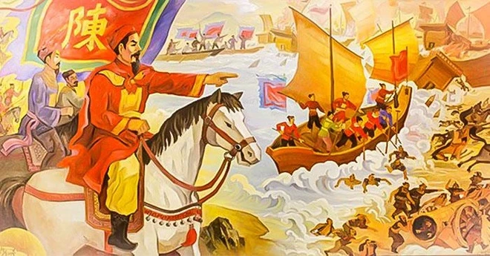
Bài 10: TRIỀU TRẦN VÀ
KHÁNG CHIẾN CHỐNG MÔNG – NGUYÊN
Tiết 3

Slide 2
LUYỆN TẬP
1. Nội dung nào dưới đây là hoạt động giáo dục dưới thời Trần?
Mở thêm trường học và tổ chức các khoa thi
A
B
Lập Văn Miếu và xây dựng Quốc Tử Giám
Dựng bia tôn vinh những người thi đỗ tiến sĩ
C
D
Chỉ đào tạo con em đại thần để ra làm quan

Slide 3
2. Câu nói “Đầu thần chưa rơi xuống đất, xin bệ hạ đừng lo” là của
A
Trần Nhật Duật
B
Trần Quốc Toản
C
Trần Quốc Tuấn
D
Trần Thủ Độ

Slide 4
3. Tác phẩm được Trần Quốc Tuấn viết để khích lẽ tướng sĩ trong cuộc kháng chiến chông quân Mông – Nguyên xâm lược lần thứ hai là
A
Nam quốc sơn hà
B
Bình Ngô đại cáo
C
Binh thư yếu lược
D
Hịch tướng sĩ

Slide 5
Nhiệm vụ :
Hoàn thành sơ đồ tóm tắt nội dung bài học theo gợi ý dưới đây:
Thời gian thành lập
----------------------------------
Nhân vật tiêu biểu
----------------------------------
TRIỀU TRẦN
Thành tựu nổi bật
----------------------------------
Nhận xét của em
----------------------------------

Slide 6
Nhân vật
tiêu biểu
Trần Cảnh, Trần Nhân Tông, Trần Hưng Đạo, Chu Văn An, Trần Thủ Độ
Thời gian
thành lập
Năm 1226
TRIỀU TRẦN
Thành tựu
nổi bật
Xây dựng và phát triển đất nước.
Giành thắng lợi trong ba cuộc kháng chiến chông Mông – Nguyên.
Nhận xét của em
Là triều đại có nhiều đóng góp trong xây dựng và bảo vệ đất nước.

Slide 7
Nhiệm vụ: Sưu tầm tranh, ảnh, bài thơ, câu chuyện về một nhân vật lịch sử thời Trần mà em yêu thích và chia sẻ với bạn học.

Slide 8
Nhân vật Trần Quốc Tuấn
Trần Quốc Tuấn còn gọi là Trần Hưng Đạo hay Hưng Đạo Đại Vương. Trong cuộc kháng chiến chống quân Mông - Nguyên xâm lược lần thứ hai, để khích lệ tướng sĩ, Trần Quốc Tuấn viết bài “Hịch tướng sĩ". Hịch truyền ra, tướng sĩ ai nấy một lòng diệt giặc. Họ lấy mực xăm lên tay hai chữ “Sát Thát” (giết quân Thát Đát, tức quân Mông - Nguyên) để thể hiện quyết tâm của mình.
Trong cuộc kháng chiến chống quân Mông - Nguyên xâm lược lần thứ ba, Trần Quốc Tuấn được trao quyền tổng chỉ huy quân đội.

Slide 9
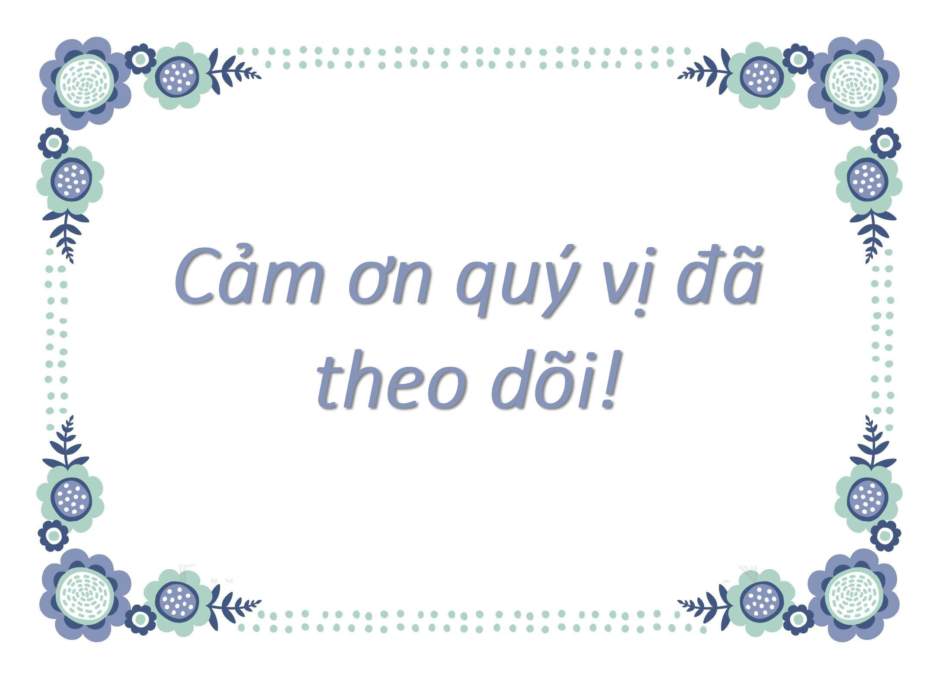
KÍNH CHÚC QUÝ THẦY CÔ
SỨC KHỎE!

